Slide 1
Venir e Ir
Tell where the people are coming from and where they are going.

Slide 2
Tú
Vienes de la escuela. Vas a la iglesia.

Slide 3
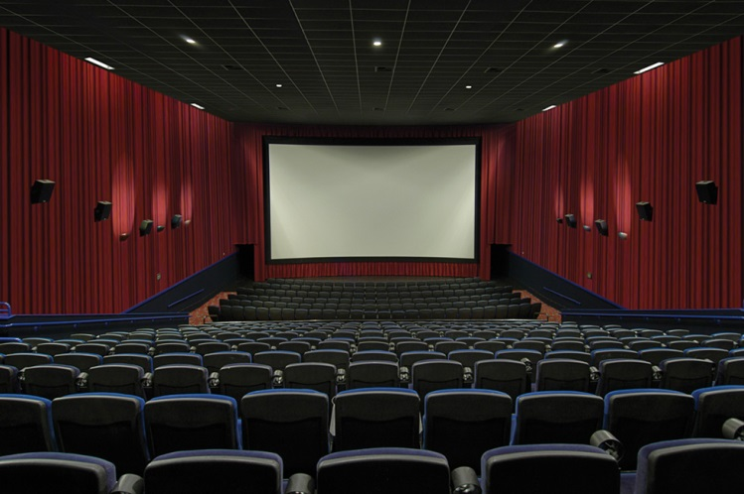
Los amigos
Vienen de la librería. Van al cine.

Slide 4
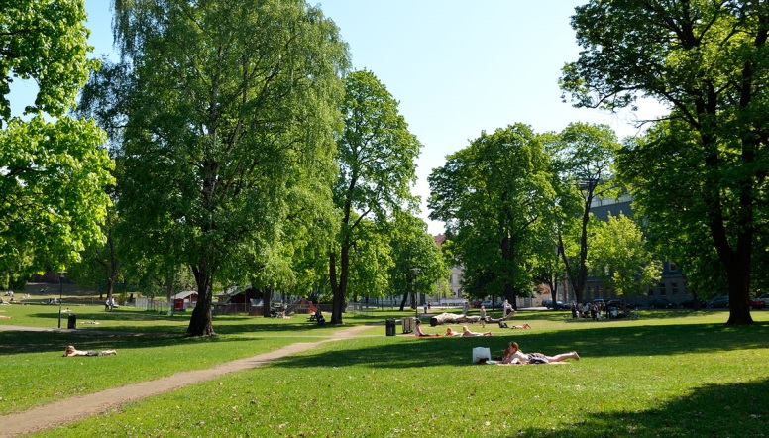
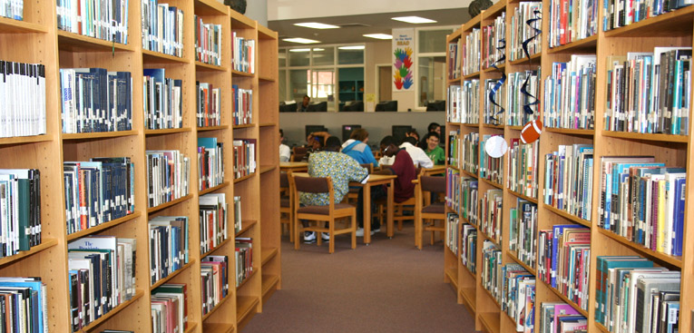
Ud.
Viene del parque. Va a la biblioteca.

Slide 5
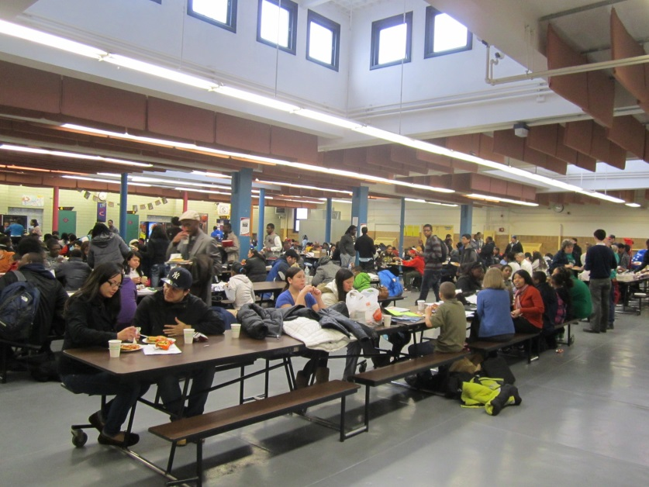
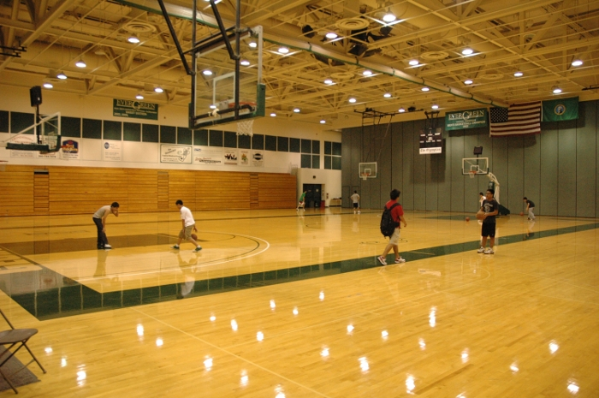
Los estudiantes y yo
Venimos de la cafetería. Vamos al gimnasio.

Slide 6
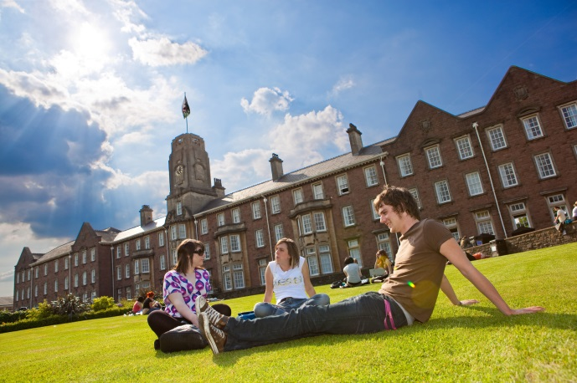
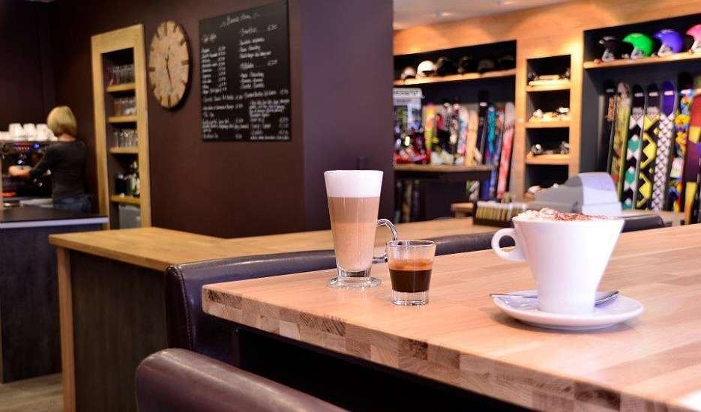
Manuel
Viene de la universidad. Va al café.

Slide 7
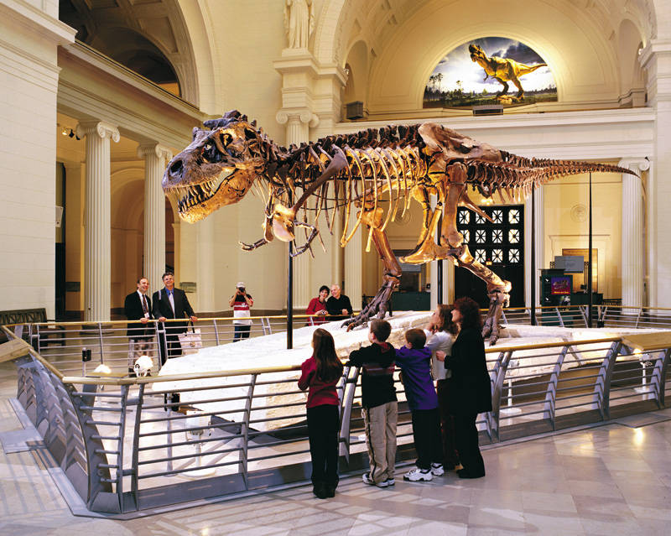
Yo
Vengo del museo. Voy al restaurante.

Slide 8
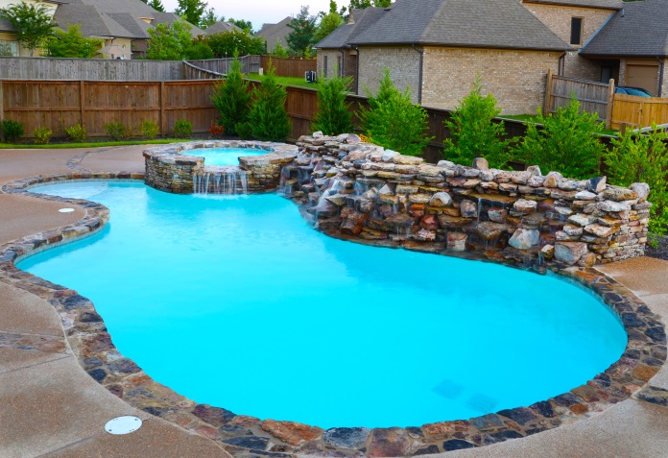
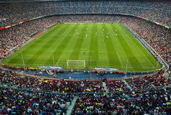
Vosotros
Venís de la piscina. Vais al estadio.

Slide 9
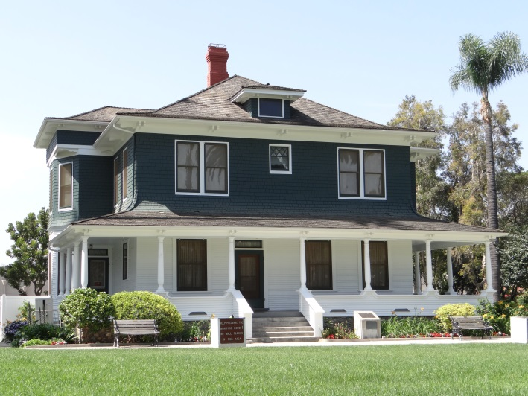
Uds.
Vienen del laboratorio. Van a la casa.

